Slide 1
Géza Horváth Einführung in die Kulturwissenschaft V.

Slide 2
Körper I.

Slide 3
Goethes Faust konnte noch so klagen – neben / über derber Liebeslust gab es noch hohe Ahnen…
Zwei Seelen wohnen, ach! in meiner Brust,
Die eine will sich von der andern trennen;
Die eine hält, in derber Liebeslust,
Sich an die Welt mit klammernden Organen;
Die andere hebt gewaltsam sich vom Dust
Zu den Gefilden hoher Ahnen.
Dust = Staub
(Goethe: Faust I, Vers 1112–1117)

Slide 4
Geist – Seele - Körper
Für Lord Chandos (Hofmannsthal) sind Begriffe wie „Geist”, „Seele” und „Körper” leer – abstrakt – geworden
Die Kultruwissenschaft befasst sich allein mit dem „Körper” (Materialisierung)
Körper (Soma) ↔ Zeichen (Sema)
Körper: Lust, Schmerz, Empfindungen, Befindlichkeit (Krankheit), Endlichkeit (Geburt – Tod), Verortung in Raum und Zeit (Familie, Generation, Kultur etc.)
Subjekt: früher auf Wahrnehmung und Bewusstsein ausgerichtet – im Gender (Geschlechterforschung) vom Körper (Selbstbestimmung) her konzipiert…
Nach Terry Eagleton (brit. marxist. Literaturtheoretiker) ist der Begriff der Kultur nicht mehr länger an den Geist, sondern an den Körper zu binden…

Slide 5
Der Körper als Erkenntnisbasis Physiologische Wahrnehmungen
Die 5 klassischen Sinne des Menschen:
Tasten (Haut, Gefühl)
Hören (Ohr, Gehör)
Sehen (Auge, Gesicht)
Riechen (Nase, Geruch)
Schmecken (Zunge, Geschmack)
Hans Makart: Die fünf Sinne (1872–1879)

Slide 6
Der Körper als Erkenntnisbasis
Sinne = grundlegende Organe der Wahrnehmung
Hierarchie der Sinne:
Mittelalter: Gehör, Tastsinn, Gesicht (Auge)
Für Martin Luther ist das Ohr das wichtigste Organ des Christen (Predigt, Bibelauslegung, Kirchengesang)
Seit dem Barock: (Seelen)Auge (pompöse Innenausstattung der Kirchen)
Der Heilige Augustin bezeichnet das Auge als gefährliches Organ, weil dadurch die oberflächliche Wirklichkeit gefährliche körperliche Leidenschaften stimulieren kann – („der schöne Schein”)

Slide 7
Pompöser Barock-Hochaltar
Augustiner Chorherrenstift in Vorau in der Steiermark (Österreich)

Slide 8
Giovanni Lorenzo Bernini Die Verzückung der Heiligen Theresa (1645-1662) Cornaro-Kapelle, Santa Maria della Vittoria, Rom

Slide 9
Religiös-rauschhafte Verzückung oder Entrückung (mystisches Delirium) hochsinnlich dargestellt
Wonne und Schmerz in einem
Links: die Heilige Theresa
Rechts: Jimmy Hendrix

Slide 10
Augenlust = Ergötzung des Gemüts, die man beim Anschauen gemütlicher Dinge empfindet
Seit dem 18. Jh. (Aufklärung) erfährt die Augenlust ästhetische Anerkennung (der Gesichtssinn gilt als vornehmster Sinn)
Sinnlichkeit: der ästhetische Blick verwandelt die niederen sinnlichen Reize in Höheres und Besseres (Klassizismus)
Das Auge gilt als Organ der Imagination und des inneren Sehens
Immanuel Kant:
Kunst ↔ Wissenschaft
Inneres Auge (Phantasie) ↔ empirischer Blick

Slide 11
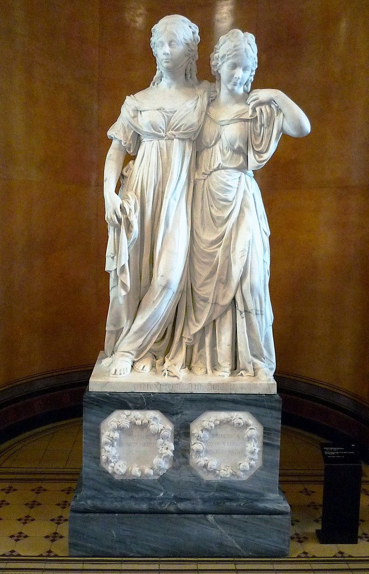
Entsinnlichte Schönheit „edle Einfalt, stille Größe”
Johann Gottfried Schadow:
Die Prinzessingruppe (1795-1797)
Die preußische Kronprinzessin und spätere Königin Luise (links) in geschwisterlicher Umarmung mit ihrer jüngerer Schwester Friederike
Links: Gipsausführung (Friedrichswerdersche Kirche, Berlin)
Rechts: Marmorfassung (Alte Nationalgalerie, Berlin)

Slide 12
Augenlust – Gartenkunst Das Schloss Schwetzingen bei Heidelberg, Sommerresidenz der Kurfürsten der Pfalz vereint beide Gartentypen
Französischer Graten / Barockgarten – formal streng symmetrische Anlage
Englischer Garten / romantischer Garten – künstlich-naturnahe Anlage

Slide 13
„Schein” und „Sein” bei Heinrich von Kleist Trügen alle Sinnesorgane, nicht nur der Verstand???
Kant-Erlebnis (Briefe v. 1801)
Penthesilea (1806/ 1808)
Amphytrion (1806/1807)
Prinz Friedrich von Homburg (1809/1811)
Über das Marionettentheater (1810)

Slide 14
Auszug aus dem Brief von Heinrich von Kleist an seine Braut Wilhelmine von Zange v. 22. März 1801)
„Vor kurzem ward ich mit der neueren sogenannten Kantischen Philosophie bekannt – und Dir muß ich jetzt daraus einen Gedanken mitteilen, indem ich nicht fürchten darf, daß er Dich so tief, so schmerzhaft erschüttern wird, als mich. Auch kennst Du das Ganze nicht hinlänglich, um sein Interesse vollständig zu begreifen. Ich will indessen so deutlich sprechen, als möglich.
Wenn alle Menschen statt der Augen grüne Gläser hätten, so würden sie urteilen müssen, die Gegenstände, welche sie dadurch erblicken, sind grün – und nie würden sie entscheiden können, ob ihr Auge ihnen die Dinge zeigt, wie sie sind, oder ob es nicht etwas zu ihnen hinzutut, was nicht ihnen, sondern dem Auge gehört. So ist es mit dem Verstande. Wir können nicht entscheiden, ob das, was wir Wahrheit nennen, wahrhaft Wahrheit ist, oder ob es uns nur so scheint. Ist das letzte, so ist die Wahrheit, die wir hier sammeln, nach dem Tode nicht mehr – und alles Bestreben, ein Eigentum sich zu erwerben, das uns auch in das Grab folgt, ist vergeblich –”

Slide 15
Körper – Sexualität - Gender
Körper
Seele - Geist
Materiell Vergänglich
Seit der Aufklärung gelten Körper und Geist (Seele) nicht als zwei Hälften der menschlichen Natur, sondern als eine übergeordnete Einheit → Mesch = psychophysisches Wesen
Der Körper als Tabu: z.B. Krankheit, Ältern, Bedürfnisse, Tod, Sexualität
Religiöse Bedeutung, immateriell, ewig
Metaphysik der Seele = die Seele Teil des Kosmos
Die Psychologie und Psychoanalyse befassen sich mit der Seelenforschung (in der deutschen Literatur z.B. ist die Seele ein zentrales Thema u.a. auch der Romantik: E.T.A. Hoffmann, Kleist etc.)

Slide 16
Liebe – Sexualität - Pornographie
Die Liebe als Passion (Leiden/schaft), Schicksal, zarte Emotionen, Gefühle (erfüllt oder unerfüllt)
In der Liebeslyrik des Mittelalters (Minnesang) – und auch der Neuzeit bis ins 20. Jhr. – vollzieht sich die körperliche Liebe (Liebesakt) – wenn überhaupt – im Hintergrund (Tagelied) und nicht auf der Bühne → Walther von der Vogelweide beschreibt z.B. in seinem Gedicht tandaredei (Unter den Linden) die Vorbereitungen und Spuren des Geschlechtsaktes und verweist nur auf den Akt – u.zw. aus der Pespektive des Mädchens!
Das Gedicht gehört nicht mehr in die Tradition der „Hohen Minne”, in der die angebetete Frau nicht erreichbar ist…

Slide 17
Letzte der vier Strophen des Gedichts im mittelhochdeutschen Original und in neuhochdeutscher Übertragung
Daz er bî mir læge, wessez iemen (nû enwelle got!), sô schamt ich mich. Wes er mit mir pflæge, niemer niemen bevinde daz, wan er und ich, und ein kleinez vogellîn – tandaradei, daz mac wol getriuwe sîn.
Dass er bei mir lag, wüsste das jemand (das wolle Gott nicht!), dann würde ich mich schämen. Was er mit mir tat, das soll nie jemand erfahren, außer er und ich und ein kleines Vöglein, tandaradei, das kann wohl verschwiegen sein.

Slide 18
Doppelgänger und Schizophrene
Nach A. Assmann kann die streng moralische Mentalität einer bürgerlichen Gesellschaft eine „Doppel(gänger)-Moral” zur Folge haben, d.h. hinter der strengen – meistens protestantischer – Moral lauern die dunklen und wilden Triebe der menschlichen Natur – diese Doppelmoral kann zur Persönlichkeitsspaltung – und Identitätsstörungen – führen (Doppelgänger)
Die Nachtseiten der – menschlichen – Natur und der Doppelgänger sind ein beliebtes Thema der Romantik (H.v. Kleist: Die Marquise von O., ET.A. Hoffmann: Die Elixiere des Teufels, 1815/16), sie tauchen aber auch in der 1. Hälfte des 20. Jhrs. auf (H. Hesse: Klein und Wagner, 1919, Der Steppenwolf, 1927).
Die verdrängten Triebe sind meistens sexueller Art…
Das Doppelgägertum taucht auch in der modernen Sciences fiction auf (Klonen)…

Slide 19
Siegmund Freud und die Sexualität in der Literatur
Die 1900er Jahre stellen eine Zäsur dar: Themen wie (Homo)erotik (Th. Mann: Der Tod in Venedig, 1911/12), lesbische Liebe, sogar Pornographie (Josephine Mutzenbacher, die Geschichte einer Wienerischen Dirne von ihr selbst erzählt), erscheinen in der Literatur, auch wenn z.B. der Mutzenbacher-Roman 1906 anonym erschien. Bereits 1909 wurde im Deutschen Anonymen-Lexikon Felix Salten – Autor der rührenden Tiergeschichte Bambi – oder Arthur Schnitzler die Urheberschaft unterstellt, wobei nur Schnitzler dementierte. Das Werk wird in der Literaturwissenschaft eher ihm zugeschrieben.
Dies ist z.T. Freud zu verdanken, der alle verdrängten Triebe der Libido (sexuelles Begehren) zuschreibt…

Slide 20
„Sexuelle Revolution” und Gender
Die s. R. bedeutet seit den 50er Jahren des 20. Jhrs. einen Wandel der öffentlichen Sexualmoral, verbunden mit der Enttabuisierung sexueller Themen
Literarische Vorläufer: G. Flaubert: Madame Bovary (1857), L.N. Tolstoi: Anna Karenina (1877), Th. Fontane: Effi Briest (1896) – die Doppelmoral der Gesellschaft war mit der Problematik der sozialen Rolle der Frau (Emanzipation) verbunden…
Die 68er Studentenbewegungen in Europa sowie die Hippie-Bewegung in den USA im 20. Jh. demonstrierten u.a. mit der sexuellen Revolution ihre Ablehnung bestehender gesellschaftlicher Normen und agressiver (Kriegs)politik.

Slide 21
„Make love, not war” 1967 – Antivietnamkriegsbewegung der Hippies https://www.youtube.com/watch?v=UaYiNzV8UX0
John Lennon: Make love, not war, 1973
Hair peace – Bed peace

